Slide 1
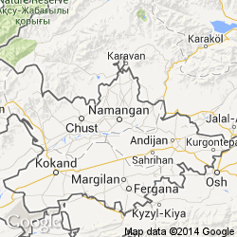
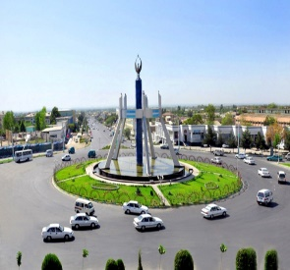
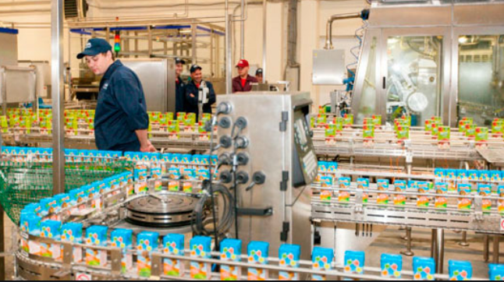
“Сабзи шарбатини ишлаб чиқариш”
Лойиҳанинг иқтисодий кўрсаткичлари
Лойиҳа манзили
Лойиҳа тавсифи
Лойиҳанинг харажатлар тақсимоти
Наманган вилояти
Сабзи шарбати
Лойиханинг ишлаб
чиқариш қуввати
йилига – 144800 лт
Ўз-ўзини қоплаш (PP)
Бино қуриш
2 йил
120 млн.
сўм
Ички даромадлилик даражаси(IRR)
Бошқа харажатлар
Соф жорий қиймат (NPV)
Ускуналар
328 млн
сўм
41%
290 млн.
сўм
57 млн.
сўм
Инвестиция қайтими (ROI)
50%
Ўз маблағи
Ишчи ўрин сони
467
МЛН.СЎМ
Лойиҳа қиймати
6 нафар
467
МЛН.СЎМ
Банк кредити
Ишга тушиш вақти
0,0
МЛН.СЎМ
2021-2022

